Slide 1
Государственное учреждение образования
«Гимназия №2 г. Солигорска»
Людмила Антоновна Ларчик
Учитель истории и обществоведения высшей квалификационной категории
Урок Всемирной истории в 8 классе
Тема урока : «Европейские революции 1848—1849 гг. и их итоги»

Slide 2
ДОМАШНЕЕ ЗАДАНИЕ:
§ 6,
СОЗДАТЬ ЛЭПБУК
ПО ТЕМЕ ПАРАГРАФА

Slide 3
Вспомните:
В какую стадию развития капитализма вступили страны Западной Европы в XIX- начале XXв.?
Назовите основные классы капиталистического общества.
Что вы понимаете под финансовой олигархией?
На что была направлена внешняя политика европейских государств?
Как господство монополий отражалось на положении беднейших слоёв населения?
В чём отличие эволюционного пути развития от революционного?

Slide 4


Slide 5
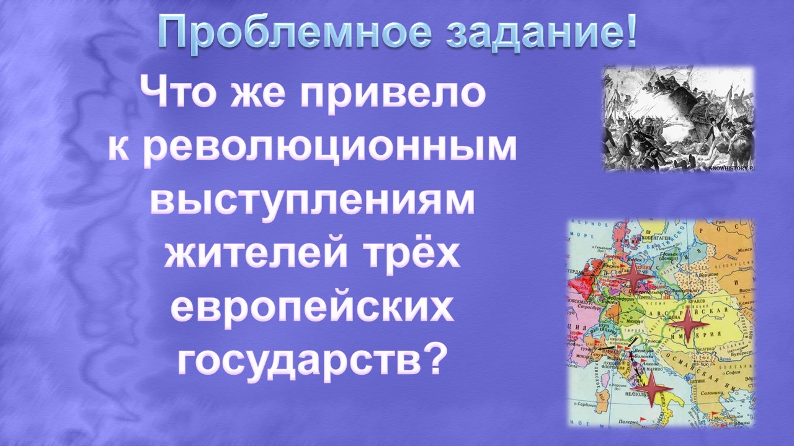

Slide 6
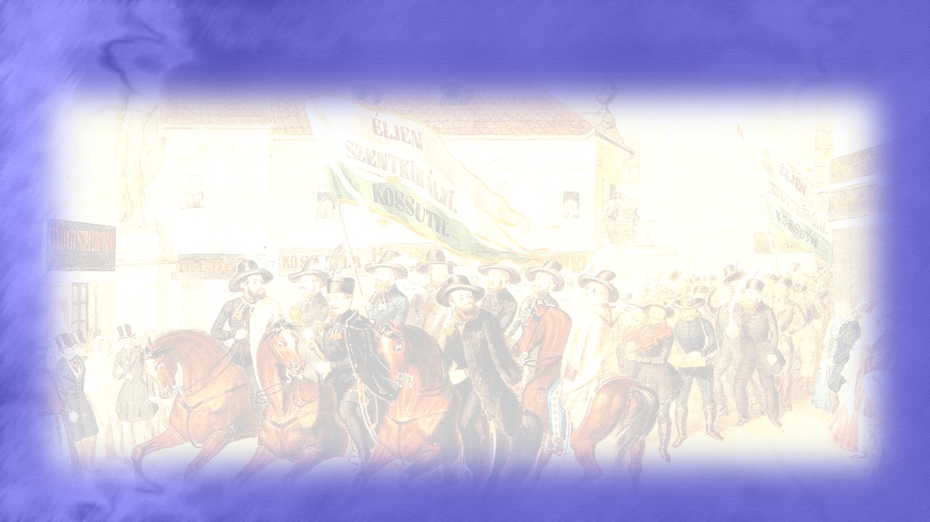
Причины революций
Неурожаи (1845-1847гг), вызвавшие рост цен на продукты питания;
Высокие налоги и ростовщичество, разорявшие крестьян;
Рост безработицы и нищеты среди городского населения;
Мировой промышленный кризис 1847г.;
Стремление к политической власти экономически окрепшей буржуазии;

Slide 7
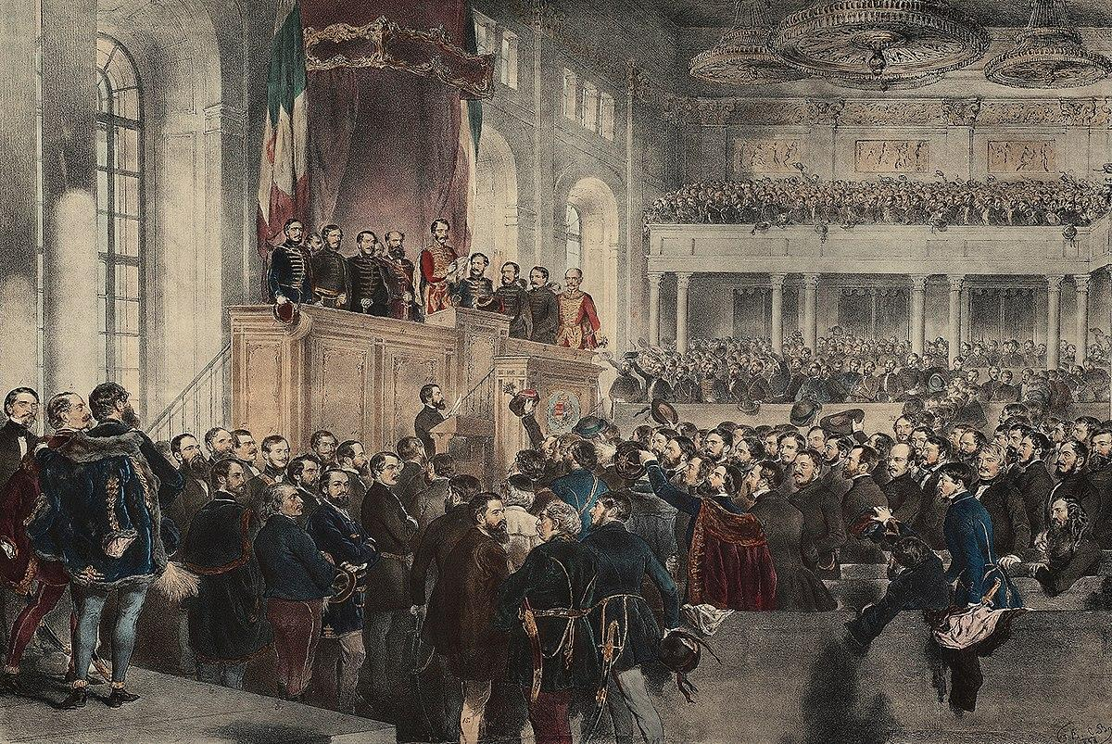
Пути преобразования общества
революция
реформы
революционеры
либералы

Slide 8

Познавательное задание!
Каковы основные черты либерализма?

Slide 9
Его представители стремились к свободе и независимости человеческой личности.
В области политики - были сторонниками конституци­онной монархии и передачи законодательной власти выборным органам на­родного представительства.
Они требовали предоставления избирательных прав материально обеспеченным людям и проповедовали равенство людей перед законом, равноправие женщин, отмену сословных привилегий, рав­номерное распределение податного бремени путем введения справедливого подоходного налога.
Отстаивали свободу совести, вероисповеда­ния, образования, слова, печати.
В экономической области они выступали против ограничений свободы торговли и предпринимательской деятельности со стороны государства. Ли­бералы считали недопустимым любое государственное вмешательство в эко­номические отношения.
Государству отводилась роль гаранта в соблюдении свобод и прав гражданина.

Slide 10
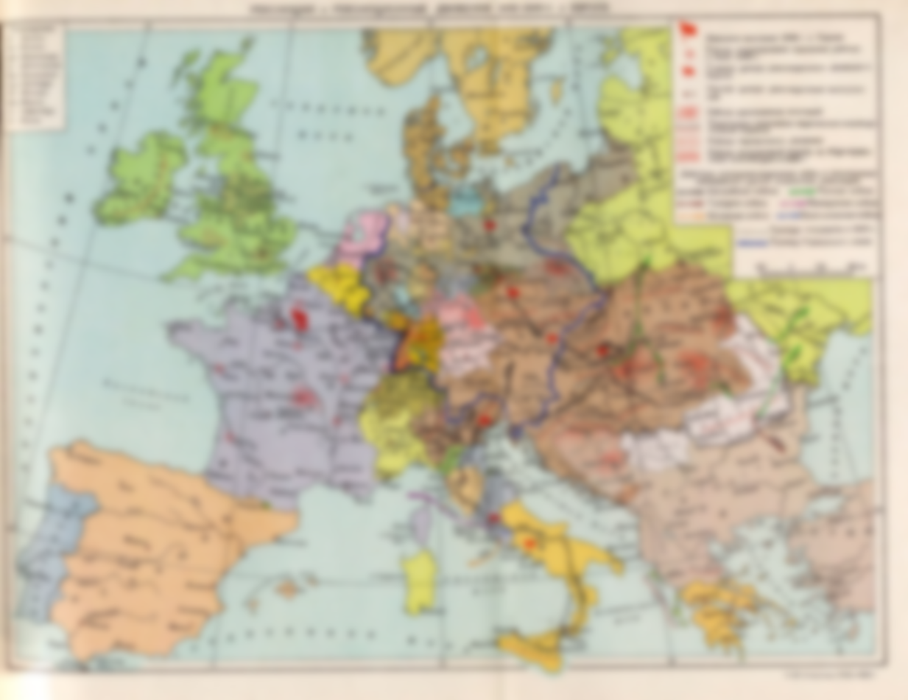
Проблемное задание!
Выяснить особенности
революции в каждой
стране.
(дополнительная информация)

Slide 11
Вопросы | Италия | Австрия | Германия
Причины
Цели
Завоевания революции
Итоги

Slide 12
Вопросы | Италия | Австрия | Германия
Причины | раздробленность страны | стремление к национальной независимости народов | раздробленность страны
Цели
Завоевания революции
Итоги

Slide 13
Вопросы | Италия | Австрия | Германия
Причины | раздробленность страны | стремление к национальной независимости народов | раздробленность страны
Цели | развитие капитализма; объединение страны | развитие капитализма; национальное освобождение народов | развитие капитализма; объединение страны
Завоевания революции
Итоги

Slide 14
Вопросы | Италия | Австрия | Германия
Причины | раздробленность страны | стремление к национальной независимости народов | раздробленность страны
Цели | развитие капитализма; объединение страны | развитие капитализма; национальное освобождение народов | развитие капитализма; объединение страны
Завоевания революции | принятие Конституции; провозглашение республики в Риме | принятие Конституции; введение демократических прав; создание самостоятельного венгерского правительства; упразднение феодальных налогов; провозглашение политических свобод | создание парламентов; Франкфуртское национальное собрание; принятие Конституции, объединяющей Германию в единую страну; провозглашение прав человека, свободы, равенства
Итоги

Slide 15
Вопросы | Италия | Австрия | Германия
Причины | раздробленность страны | стремление к национальной независимости народов | раздробленность страны
Цели | развитие капитализма; объединение страны | развитие капитализма; национальное освобождение народов | развитие капитализма; объединение страны
Завоевания революции | принятие Конституции; провозглашение республики в Риме | принятие Конституции; введение демократических прав; создание самостоятельного венгерского правительства; упразднение феодальных налогов; провозглашение политических свобод | создание парламентов; Франкфуртское национальное собрание; принятие Конституции, объединяющей Германию в единую страну; провозглашение прав человека, свободы, равенства
Итоги | поражение революции; сохранение раздробленности | поражение революции; отмена Конституции; создание Австро-Венгерской империи; нерешенность национального вопроса | поражение революции; роспуск парламента; сохранение раздробленности

Slide 16
Практическое задание!
Сделайте вывод о том,
были ли общие черты
у этих революций,
проанализировав: состав
участников, средства борьбы, характер революций, результаты.

Slide 17
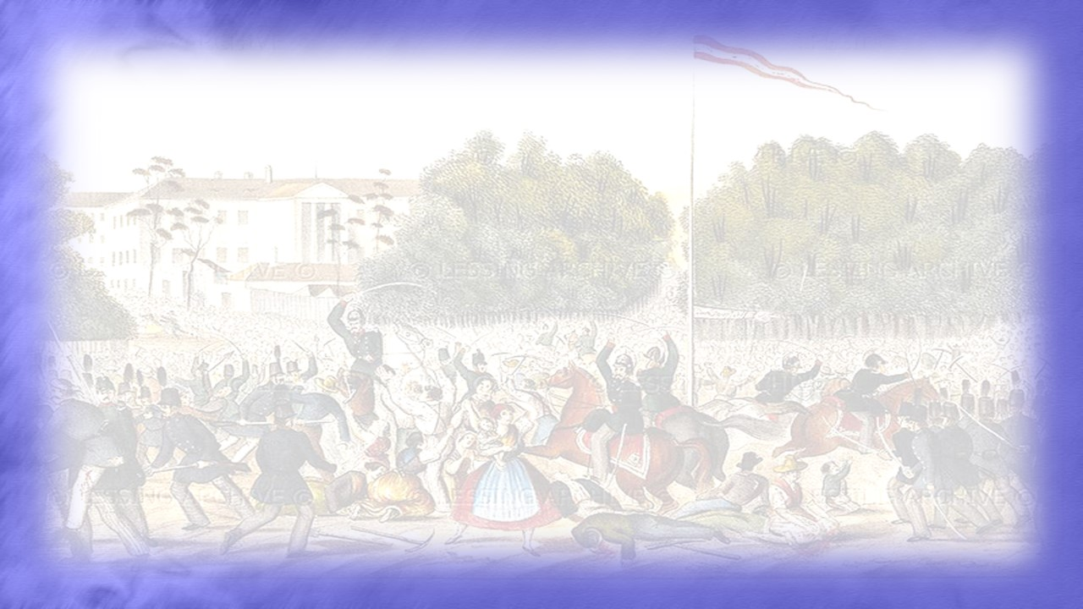
Общие черты революций:
одинаковый состав участников;
революционные средства борьбы;
характер буржуазно-демократический;
подавлены;
целей не достигли

Slide 18


